Slide 1
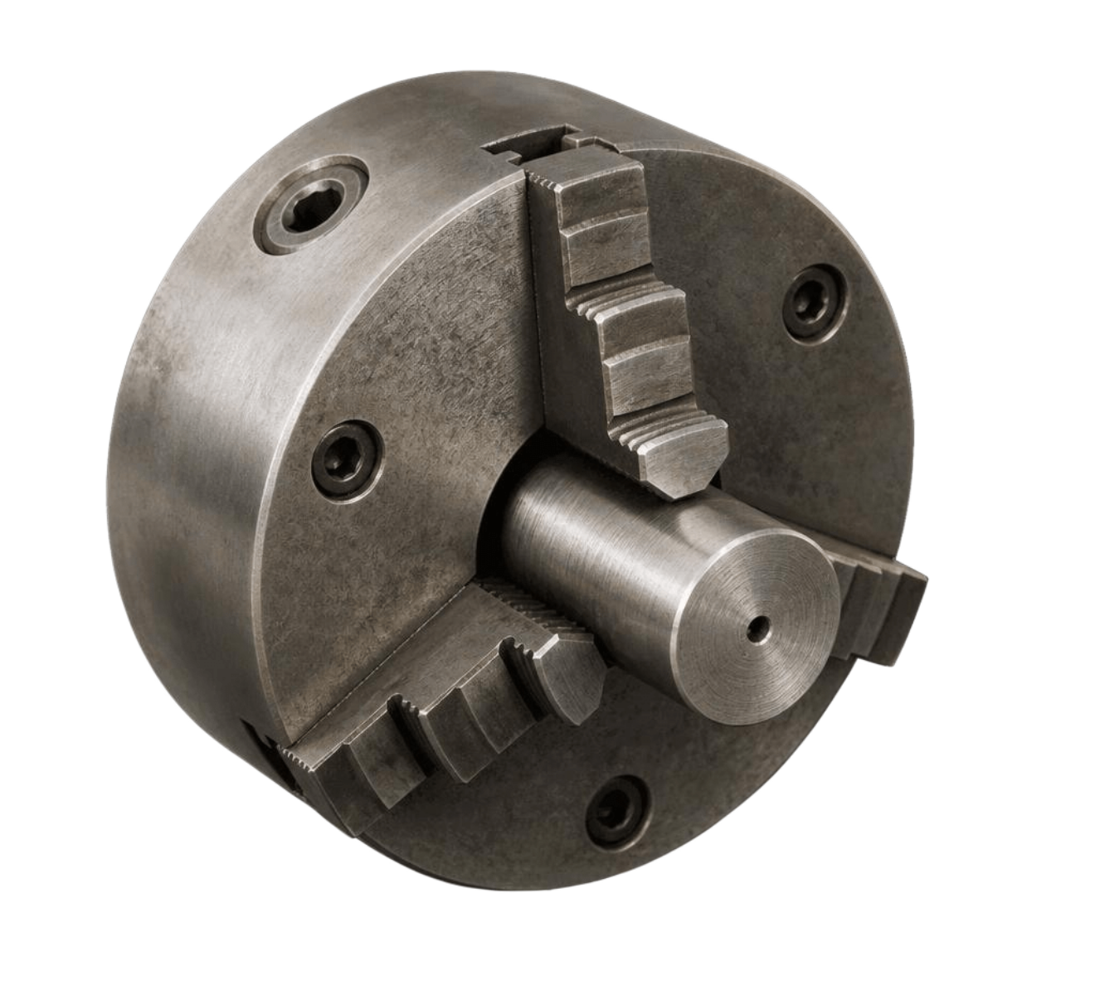
Общие основы работы на токарных станках
ПМ.07 · МДК 07.01 «Технология обработки деталей на станках с программным управлением»
ТЕМА 1.1 · СПЕЦИАЛЬНОСТЬ 15.02.16 «ТЕХНОЛОГИЯ МАШИНОСТРОЕНИЯ»
Notes:
Приветствие и объявление темы лекции 1.1 по МДК 07.01. Сформулировать базовую роль токарной группы в машиностроительном производстве.

Slide 2
ВВЕДЕНИЕ В КУРС · ТЕМА 1.1
Цель: уверенно ориентироваться в станке и безопасно к нему подойти
ГЛАВНАЯ ЦЕЛЬ
УЧЕБНЫЕ ЗАДАЧИ
Комплексное освоение
1. Конструкция: безошибочно называть и находить базовые узлы
Объяснить назначение станка, ключевые узлы, кинематику движений резания и требования охраны труда при работе.
2. Кинематика: различать главное движение резания и подачи
3. Системы координат: определять стандартные направления осей X и Z
4. Безопасность: строго соблюдать производственные запреты оператора
Notes:
Озвучить цель и четыре задачи урока. Подчеркнуть, что понимание механики станка — фундамент для программирования ЧПУ.

Slide 3
ТЕРМИНОЛОГИЧЕСКИЙ БАЗИС ПО ГОСТ
Ключевые термины
01 · СТАНОК
02 · ПРИВОД
03 · ЗАЖИМ
04 · КАРЕТКА
05 · ИНСТРУМЕНТ
Токарный станок — станок для обработки тел вращения снятием стружки.
Шпиндель — полый вал, передающий заготовке главное вращение.
Патрон — приспособление шпинделя для жесткого закрепления детали.
Суппорт — узел перемещения резцедержателя с инструментом по направляющим.
Резец — режущий инструмент с державкой и рабочей режущей кромкой.
06 · СКОРОСТЬ
07 · ПОДАЧА
08 · ГЛУБИНА
09 · КООРДИНАТЫ
10 · ЗАЩИТА
Главное движение — вращение заготовки с окружной скоростью резания V.
Подача — поступательное перемещение резца за один оборот шпинделя s.
Глубина резания — толщина слоя металла, срезаемого резцом за один рабочий проход t.
Оси X и Z — стандартизированные оси: Z — вдоль шпинделя, X — поперечная.
Аварийный останов — кнопка «грибок» мгновенного обесточивания всех приводов.
Notes:
Краткий опрос студентов по базовым терминам. Убедиться, что каждый термин ассоциируется с конкретным узлом или параметром.

Slide 4
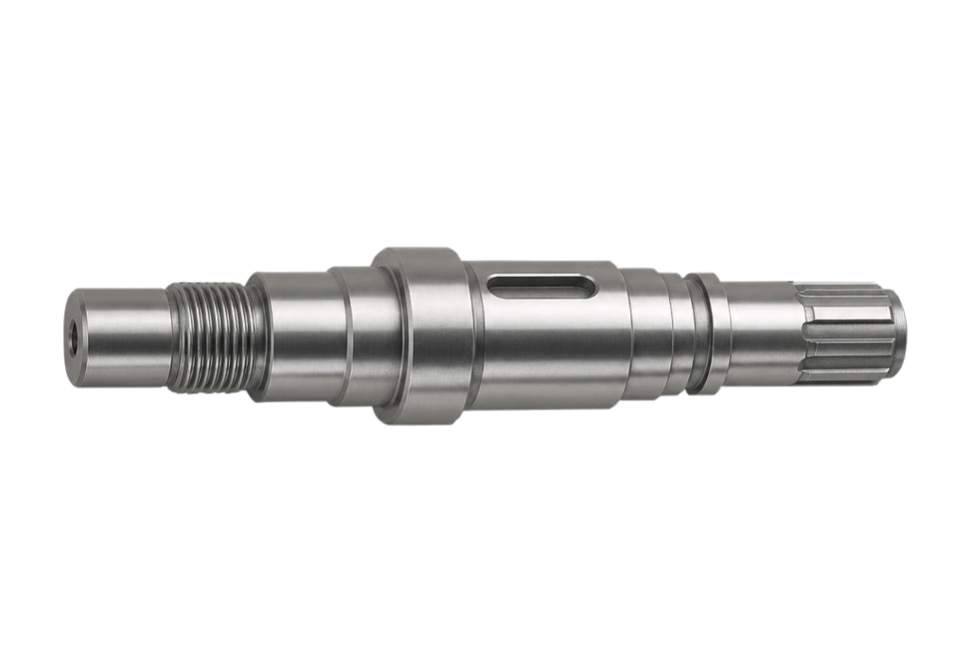
ФОРМООБРАЗОВАНИЕ И КЛАССИФИКАЦИЯ
Токарная обработка превращает заготовку в тело вращения
Обрабатывают наружные и внутренние поверхности, торцы, канавки, резьбу и отверстия.
Типовая деталь: ступенчатый вал с канавками и резьбой
УНИВЕРСАЛЬНЫЕ
СЕРИЙНЫЕ
ЧПУ СТАНКИ
Токарно-винторезные
Автоматы и полуавтоматы
Станки с ЧПУ
Ручное управление, штучное и опытное производство, нарезание резьб ходовым винтом.
Кулачковые и гидравлические циклы, крупносерийный выпуск деталей из прутка.
Числовое программное управление, револьверные головки, сложный фасонный профиль.
Notes:
Продемонстрировать переход от ручных токарно-винторезных станков к станкам с ЧПУ. Обратить внимание на геометрию тел вращения.

Slide 5
КОНСТРУКТИВНАЯ БАЗА ТОКАРНОЙ ГРУППЫ
Шесть узлов станка
01 · БАЗА
02 · ПРИВОД
03 · ФИКСАЦИЯ
Станина
Передняя бабка
Патрон
Массивное чугунное основание с закаленными направляющими для каретки и задней бабки.
Коробка скоростей и прецизионный шпиндельный узел, задающий вращение заготовке.
Самоцентрирующий 3-кулачковый или цанговый механизм закрепления детали на шпинделе.
04 · ПОДАЧА
05 · ОПОРА
06 · АВТОМАТИЗАЦИЯ
Суппорт
Задняя бабка
Револьверная головка
Каретка продольного и поперечного хода с резцедержателем для установки режущего резца.
Поддержка длинных валов упорным центром и базирование осевого инструмента (сверла, развертки).
Поворотный инструментальный магазин станков с ЧПУ на 8–12 позиций с быстрой сменой резцов.
Notes:
Объяснить назначение каждого узла. Акцентировать разницу между классическим суппортом и револьверной головкой ЧПУ.

Slide 6
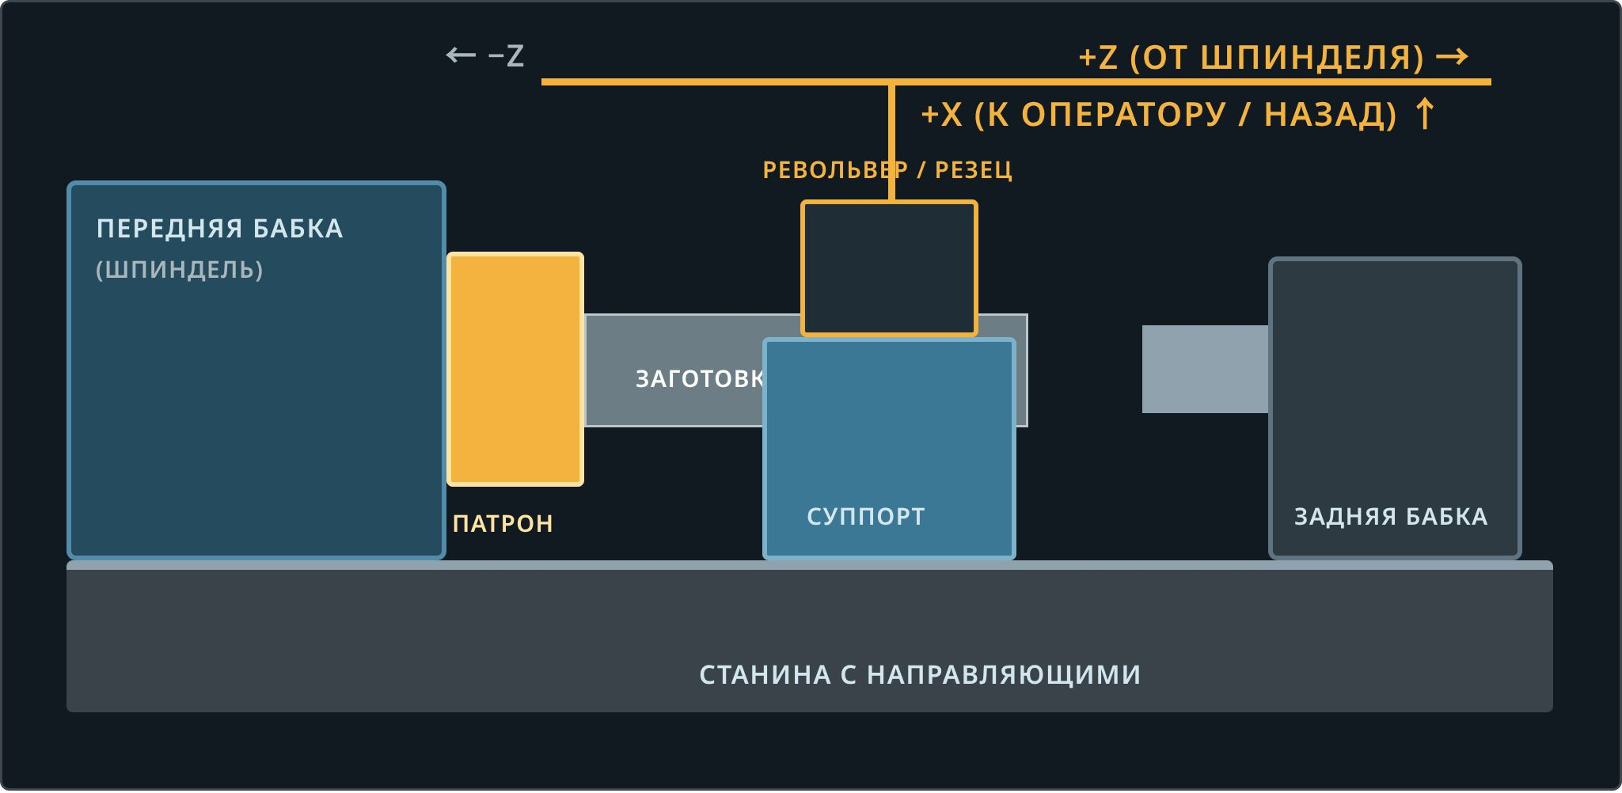
СТАНДАРТ ISO 841 / ГОСТ 23597
Устройство токарного станка и направления координат X/Z
ПРАВИЛО ОСЕЙ ЧПУ
Ось Z — продольная
Совпадает с осью вращения шпинделя. Направление +Z — от патрона в сторону задней бабки (удаление резца от детали).
Ось X — поперечная
Перпендикулярна оси шпинделя. Направление +X — отвод инструмента от оси детали (увеличение диаметра).
Notes:
Подробно разобрать схему. Ключевой вывод: ось Z всегда параллельна шпинделю, положительное направление осей всегда ведет к отводу инструмента от заготовки.

Slide 7
ТЕОРИЯ РЕЗАНИЯ МАТЕРИАЛОВ
Движения при резании
ГЛАВНОЕ: DR
ПОДАЧА: DS
СЛОЙ: T
СЕРВИСНЫЕ
Вращение заготовки
Ход суппорта
Глубина резания
Вспомогательные
Подача s (мм/об или мм/мин)
Глубина t (мм)
Установка и СОЖ
Скорость резания V (м/мин)
Толщина снимаемого слоя металла, измеренная перпендикулярно обработанной поверхности за проход.
Закрепление детали, быстрый подвод/отвод резца, позиционирование головки, подача СОЖ в зону реза.
Поступательное движение резца (продольное вдоль Z или поперечное вдоль X).
Круговое вращение шпинделя с заготовкой, обеспечивающее съем стружки по окружности.
Notes:
Сравнить главное движение резания и подачу. Показать, как из сочетания V, s и t складывается производительность и стойкость инструмента.

Slide 8








РЕГЛАМЕНТ БЕЗОПАСНОСТИ ПЕРЕД ВКЛЮЧЕНИЕМ
Проверка готовности станка перед пуском
1. Заготовка и резец надёжно закреплены
2. Кнопка аварийного останова исправна
3. Органы управления работают, рукоятки в нейтрали
4. Ограждение патрона закрыто
5. Уровень СОЖ в баке достаточен
6. Смазка узлов в норме
7. Рабочая зона свободна от инструмента
8. Режущая кромка не изношена
Notes:
Пройтись по контрольному списку 8 пунктов. Запомнить жесткое правило: станок запускается только после полного выполнения чек-листа.

Slide 9
КАТЕГОРИЧЕСКИЕ ЗАПРЕТЫ ПО ТЕХНИКЕ БЕЗОПАСНОСТИ
При вращающемся шпинделе запрещено
ОПАСНОСТЬ ЗАХВАТА
ПОЛОМКА И ТРАВМА
ТЯЖЕЛЫЙ ТРАВМАТИЗМ
Уборка стружки руками
Измерение детали
Торможение патрона рукой
Запрещено прикладывать штангенциркуль, микрометр или калибр к вращающейся детали. Измерения — только при полном останове.
Запрещено касаться заготовки, сметать стружку или протирать ветошью. Использовать только крючок и щетку при останове.
Запрещено останавливать вращающийся патрон руками или рычагами. Останов производится исключительно штатным тормозом.
НАМАТЫВАНИЕ НА ВАЛ
СМЕРТЕЛЬНЫЙ ВЫЛЕТ
ПОТЕРЯ КОНТРОЛЯ
Работа в перчатках
Ключ в патроне
Отлучение от станка
Категорически запрещены перчатки, рукавицы, распущенные волосы, шарфы и свисающие края спецодежды у шпинделя.
Запрещено оставлять патронный ключ в гнезде даже на секунду. Взял ключ — зажал — немедленно вынул и положил на лоток.
Запрещено отходить от станка при включенном главном приводе или автоматическом цикле обработки.
Notes:
Категорический тон. Напомнить, что нарушение любого из этих 6 правил влечет немедленное отстранение от практических занятий.

Slide 10
КОНТРОЛЬ ЗНАНИЙ ПО ТЕМЕ 1.1
Вопросы для самопроверки
01
Для чего предназначен токарный станок и какие основные группы различают в промышленности?
02
Назовите шесть базовых узлов станка и укажите технологическую функцию каждого из них.
03
Как направлена ось координат Z и чем обусловлено ее взаимное расположение со шпинделем?
04
В чем принципиальное кинематическое отличие главного движения резания от движения подачи?
05
Перечислите главные запреты по охране труда при вращающемся шпинделе токарного станка.
Notes:
Фронтальный опрос группы по пяти контрольным вопросам. Подведение итогов водного занятия.

